Slide 1
Varattu hiukkanen ja sähkömagnetismi

Slide 2
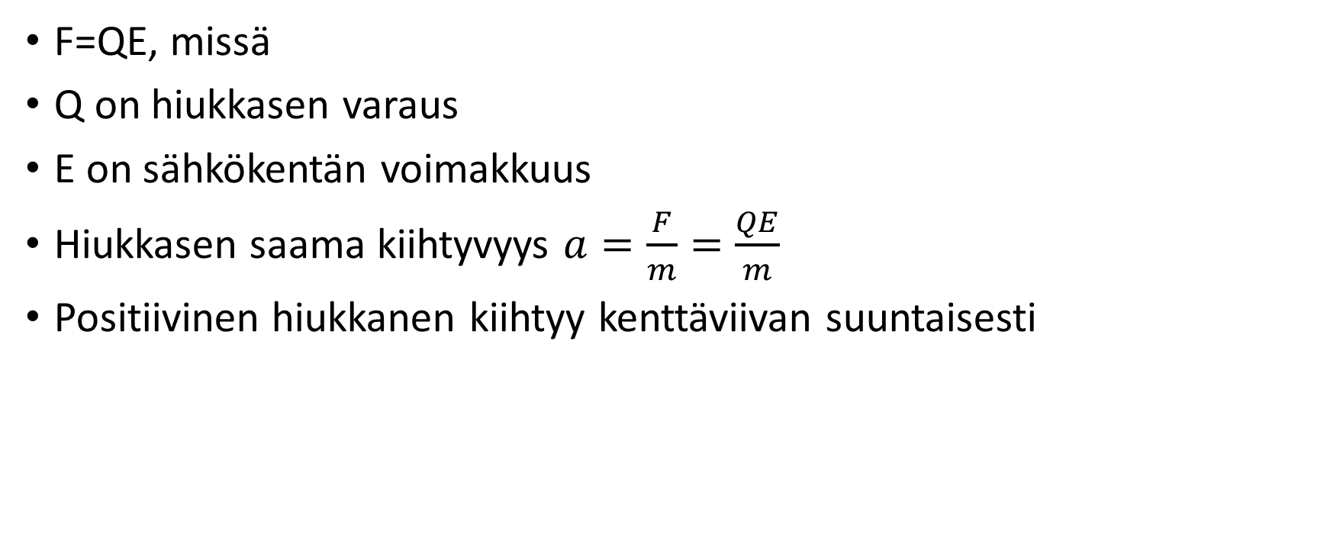
Varattu hiukkanen sähkökentässä
F=QE, missä
Q on hiukkasen varaus
E on sähkökentän voimakkuus
Hiukkasen saama kiihtyvyys $a=\frac{F}{m}=\frac{QE}{m}$
Positiivinen hiukkanen kiihtyy kenttäviivan suuntaisesti

Slide 3
Varatun hiukkasen saama energia
Kun elektroni ylittää yhden voltin suuruisen potentiaalieron se saa 1 eV suuruisen liike-energian
$1 eV=1,6021766208∗{10}^{−19}J$

Slide 4
Työ-energiaperiaate homogeenisessa sähkökentässä
Liikevastusvoimia ei ole
W=$ΔE_{k}$
Toisaalta W=QU
Eli liike-energian muutos saadaan varauksen ja potentiaalieron avulla.

Slide 5
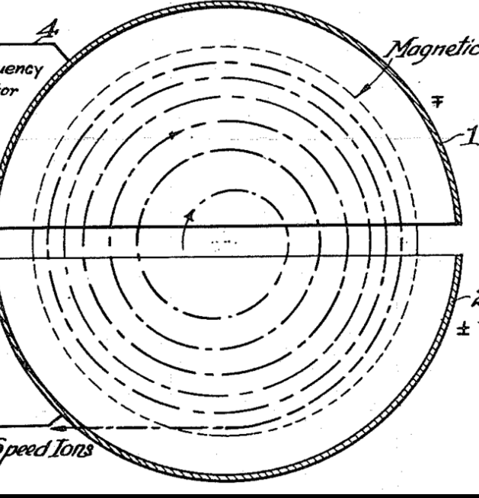
syklotroni
D: muotoisten levyjen välillä on sähkökenttä
Levyjen sisällä on magneettikenttä
Elektronilla magneettikenttä on taulun sisälle
Puoliympyrän aikana sähkökentän suunta vaihdetaan
Jokainen välin ohitus lisää liike- energiaa.

Slide 6
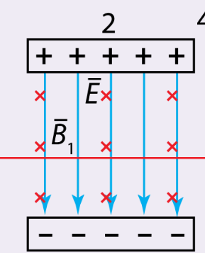
Sähkö ja magneettikenttä
Sähkö ja magneettikentän yhdistelmä on nopeusvalitsin

Slide 7
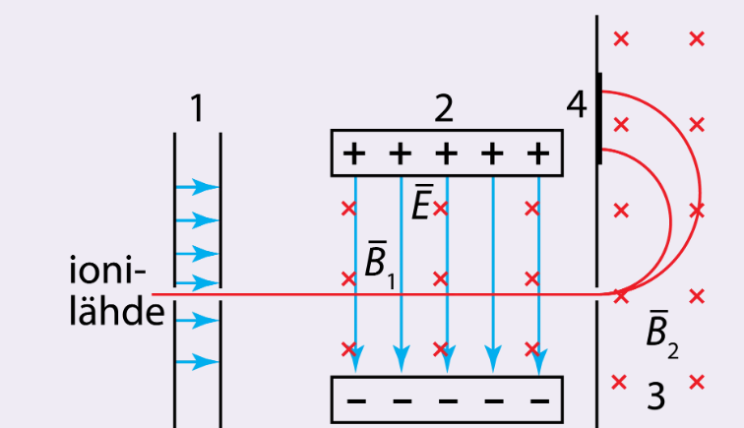
Massaspektrometri
Ionilähteestä tulee ioneja joilla on vaihteleva nopeus
Nopeusvalitsimessa valitaan hiukkaset joilla on tietty nopeus
Magneettikenttä erottelee ionit massan perusteella

Slide 8
tehtäviä
5-4, 5-5, 5-7, 5-8, 5-9, 5-14

